Slide 1
Giňişlik (geografik) obýektler
Meýilnama:
Giňişlik maglumatlary we obýektleri.
Giňişlik obýektleriniň başlangyç görnüşleri.
Giňişlik obýektiniň sanly beýan edilişi.

Slide 2
Kompýuterleriň döremegi bilen maglumatlaryň ähli toplumy 2 görnüşe bölünýär:
sanly – görkezilişi, sanlanylyşy we maglumatlaryň ýaýradylyşy sanly kodlar ýa-da sanly signallar görnüşinde;
analog maglumatlary – adaty kagyz göterijilerinde saklanýar.
GIS-de maglumat modelirlemesiniň obýekti bolup giňişlik obýekti (geografik obýekt) hyzmat edýär.
Giňişlik obýekti – (ýer üstüniň) hakyky obýektiniň, ýerleşýän ýerini we alamatlar toplumyny (häsiýetlerini, atributlaryny) özünde saklaýan sanly görkezilmesi (modeli) ýa-da şol obýektiň özi

Slide 3
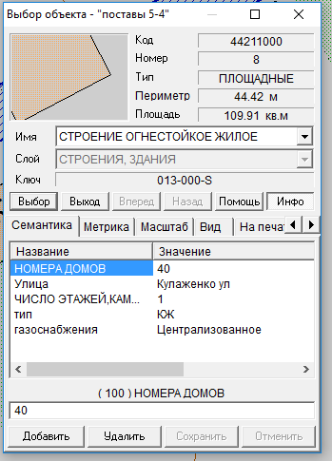
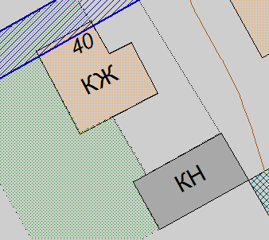
Giňişlik obýektleri barada maglumatlaryň käbir köplügi giňişlik maglumatlaryny emele getirýär. Olar özara bagly iki bölekden durýar:
Pozision däl düzüjiler – maglumatlaryň tematiki düzüminiň beýany
Pozision (topologo-geometriki) düzüjiler – maglumatlaryň giňişlikdäki ýerleşýän ýeriniň beýany;

Slide 4
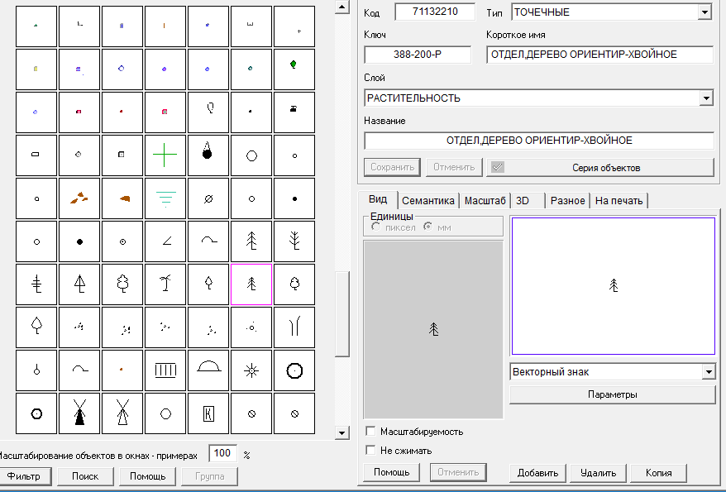
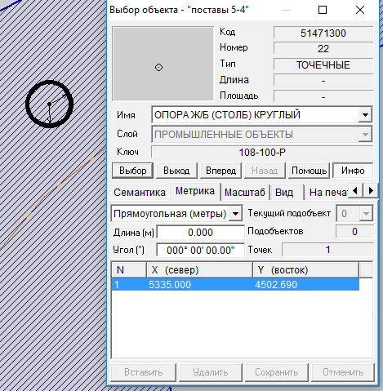
Giňişlik obýektleriniň başlangyç görnüşleri
Nokat (nokat görnüşli obýekt) – 0-ölçegli obýekt, plandaky koordinatalary bilen häsiýetlendirilýär;

Slide 5
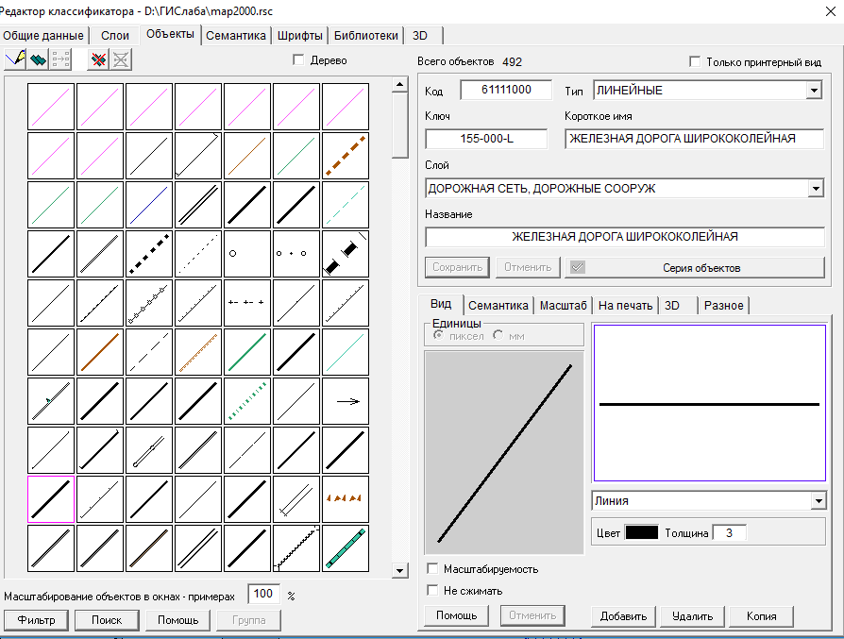
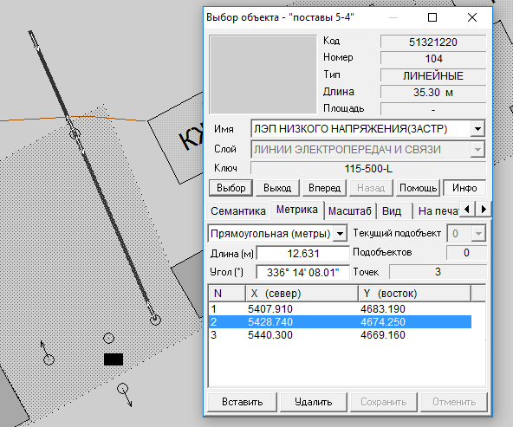
Çyzyk (çyzykly obýekt, poliliniýa) – 1-ölçegli obýekt, planly koordinatalary belli bolan nokatlaryň azyndan 2 sanysynyň yzygiderligi bilen emele getirilýär

Slide 6
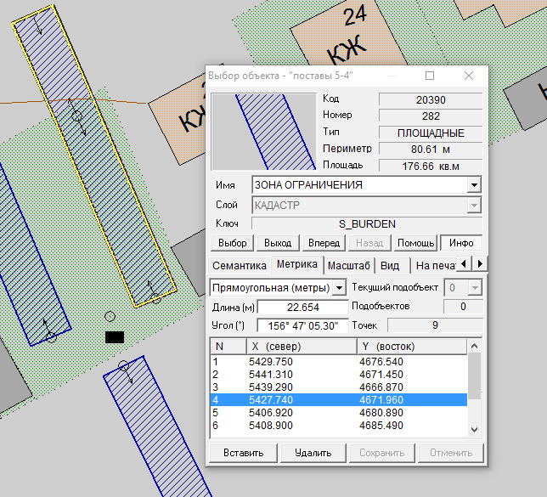
Meýdan (poligon, poligon görnüşli obýekt, kontur, sudurly obýekt) – 2-ölçegli (meýdan görnüşli) obýekt, içerki meýdançasy çyzyklaryň (wektor topologik modellerde dugalaryň ýa-da “spagetti” modellerinde segmentleriň) ýapyk yzygiderliligi bilen çäklendirilýär we içindäki nokady (belligi) bilen tapawutlandyrylýar;

Slide 7
Piksel – 2-ölçegli obýekt, sanly suratyň elementi, suraty diskretlemek (rastryň iň soňky bölüp bolmaýan elementlerine çenli dagytmak) netijesinde alynýan düzüjileriniň iň kiçisi, GIS rastr modelinde koordinatalar tekizliginiň diskretlenmesiniň elementi;
Ýaçeýka-öýjük (regulýar öýjük) – 2-ölçegli obýekt, ýer üstüni regulýar toryň çyzyklary bilen bölünende alynýan elementi;
Üst (relýef) – 2-ölçegli obýekt, diňe bir planly koordinatalar däl eýsem obýektleri emele getirýän atributlaryň sanyna girýän Z applikatasy (applikata edil absissa, ordinata diýlişi ýaly Z okunyň ululygy) bilen kesgitlenilýär; jisimiň gabygy;

Slide 8
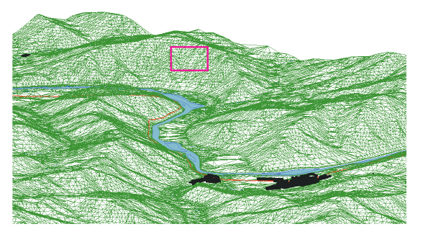
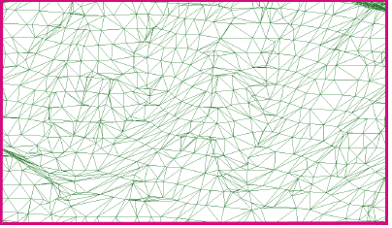
Jisim – 3-ölçegli (göwrümleýin) obýekt, Z applikatasyny öz içine alýan koordinatalar tripleti bilen suratlandyrylýar we üstler bilen çäklendirilýär.

Slide 9
Giňişlik obýektiniň sanly beýan edilmegi
Giňişlik obýektiniň umumy sanly beýan edilmesi aşakdakylary öz içine alýar:
Atlandyrylyşy;
Ýerleşýän ýerini görkezmek;
Alamatlarynyň toplumy;
Beýleki obýektler bilen gatnaşygy;
Giňişlikde “özüni alyp barşy”

Slide 10
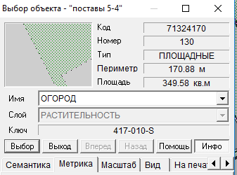
Obýektiň atlandyrylyşy bolup onuň geografik ady (eger bar bolsa hususy ady), onuň şertli kody we/ýa-da ulanyjy tarapyndan berilýän ýa-da ulgam tarapyndan dakylýan identifikatory hyzmat edýär.

Slide 11
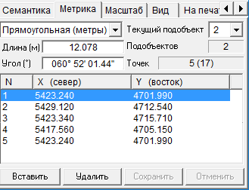
Obýektiň görnüşine görä onuň ýerleşýän ýeri koordinatalar jübüti (tripleti) – nokat görnüşli obýekt üçin, ýa-da käbir maglumatlar modeliniň çäklerinde kesgitli görnüşde gurnalan koordinatalar toplumy bilen kesgitlenilýär. Bu maglumatlary beýan etmegiň geometriki bölegidir, seredilýän giňişlik obýektleriniň semantikasyndan (pozision däl alamatlaryndan) tapawutlylykda geometriýasydyr (metrikasydyr).

Slide 12
Alamatlar sanawy obýektiň atributlaryna, ulanyjy tarapyndan sanly görnüşde berkidilýän hil we mukdar häsiýetlerine degişli. Maglumatlar gaýtadan işlenýän wagty alyp bolýar ýa-da ulgam tarapyndan awtomatiki generirlenýär (atributlaryň soňky görnüşine meselem poligon görnüşli obýektleriň perimetrleri we meýdanlary degişli). Obýektiň atributy düşünjesiniň giň düşündirilişi bar; olaryň soňkysyna maglumatlaryň dürli görnüşini: tekst, sanly surat, wideo- ýa-da audioýazgy, grafika (karta hem) degişli edip bolýar. Atribut hökmünde obýektiň düzüm, tematiki (pozision däl, giňişlik däl) alamatlaryna düşünilýär.

Slide 13
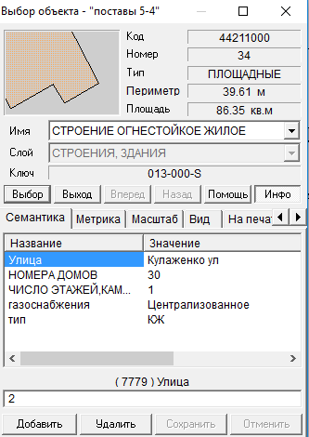
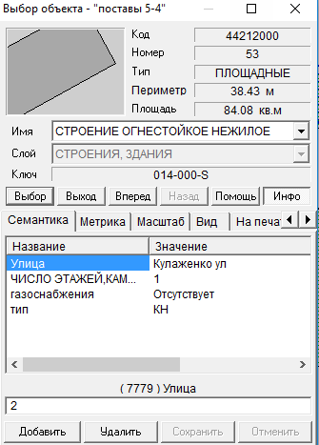

Slide 14
Gatnaşyk diýip ilki bilen topologik alamatlaryna düşünilýär. Giňişlik obýektiniň topologik alamatlaryna onuň:
Ölçegliligi (giňişlik ölçegliligi), şuňa degişlilikde 0, 1, 2 we 3-ölçegli obýektler tapawutlandyryldy;
Ýapyklygy, eger çyzykly obýektler barada gürrüň gidýan bolsa; baglanyşyklygy; ýönekeýligi (çyzykly obýektleriň öz-özüni kesip geçmesiniň we poligonda “adajyklaryň” ýoklugy);
Araçäkde, poligonyň içinde we daşynda ýerleşmesi;
Käbir çyzygyň soňudygyny görkezýän nokat görnüşli obýektiň alamaty degişlidir.

Slide 15
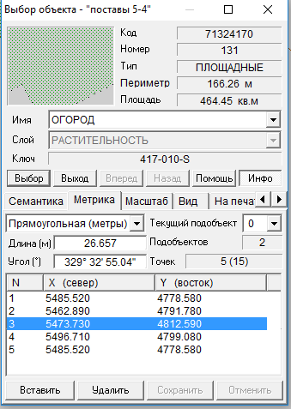
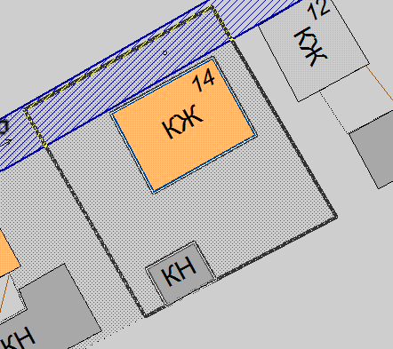

Slide 16
Obýektleriň topologik gatnaşyklaryna meselem bolup, olaryň “kesişmek” (ýa-da “kesişmezlik”), “galtaşmak”, “içinde ýerleşmek”, “özünde saklamak”, “gabat gelmek” alamatlary hyzmat edýär.
Toplogiýa geometriýa bilen bilelikde maglumatlary beýan etmegiň topologo-geometriki bölegini, pozision bölegini emele getirýär. Şeýlelikde, giňişlik maglumatlaryny umumy görnüşde esasy üç düzüji bölege bölmeli: toplogiki, geometriki we atributiw bölekler. Ýagny giňişlik obýektiniň sanly modeliniň “geometriýasy”, “topologiýasy” we “atributikasy”.

Slide 17
Maglumatlaryň atributiw bölegini dolandyrmak adatça, GIS-iň programma serişdelerine ýa-da olara görä daşynda oturdylan, maglumat bazalaryny dolandyrmak ulgamynyň (MBDU) serişdeleriniň paýyna düşýär. Ol has aýdyň maglumatlaryň wektor modelinde amala aşyrylan. Maglumatlaryň wektor modelinde atributlary tablisa görnüşinde görkezilen, MBDU-da saklanylýar we dolandyrylýar, olaryň pozision bölegi bolsa, atributiw bölegi bilen giňişlik obýektleriniň identifikatorlary bilen baglanan, başga serişdeler bilen dolandyrylýar. Giňişlik maglumatlarynyň şeýle görnüşleri giňden ýaýran we georelýasion diýlip atlandyrylýar.

